Slide 1
CTA 171 Campus Cubatão MATI 1 PROF: Luciano Reis ALUNO: Antoniel Lemos Função Logarítmica Exercícios de Aula

Slide 2
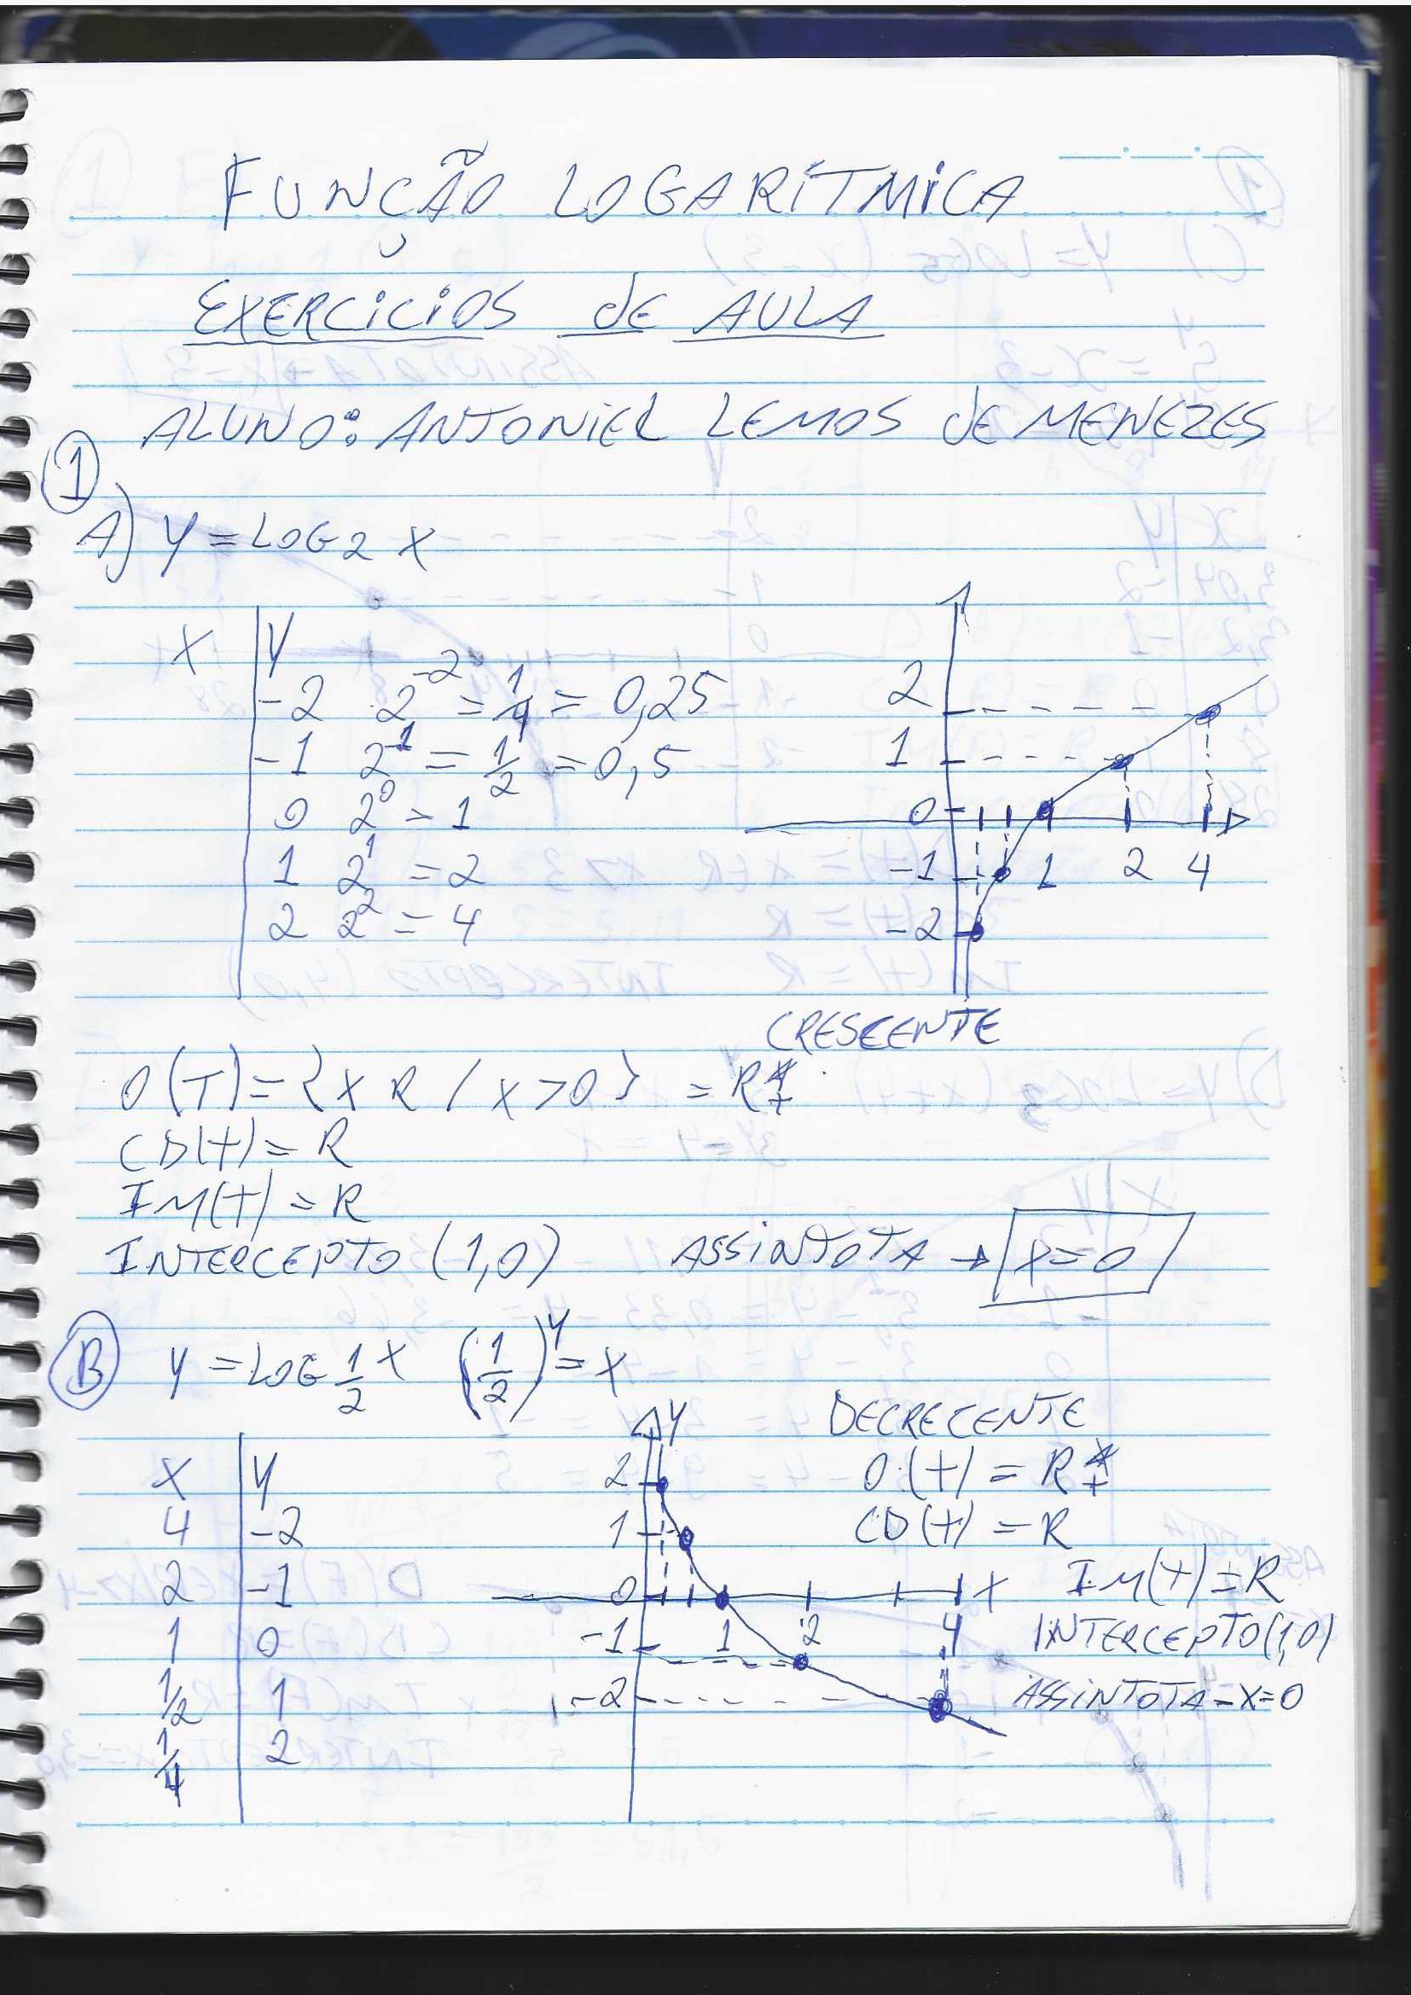

Slide 3
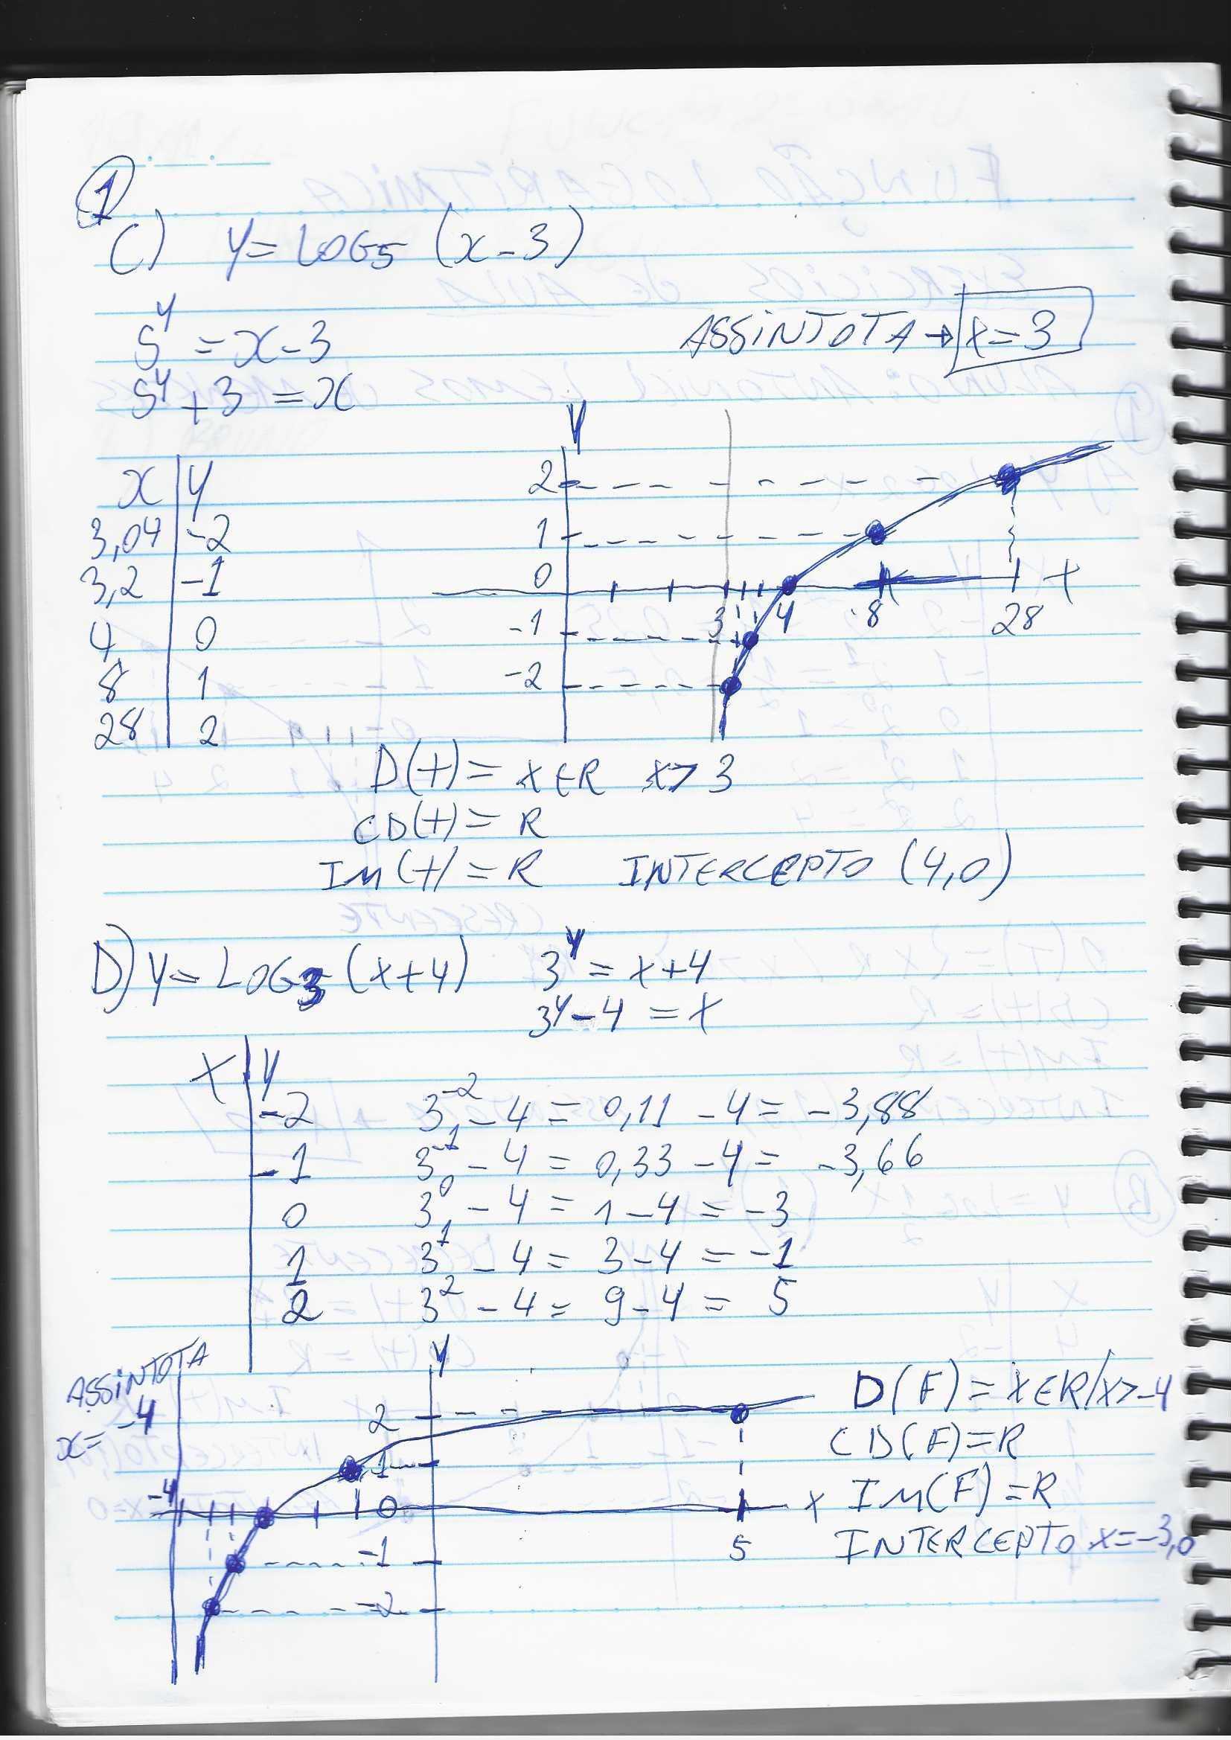

Slide 4
